Slide 1


Bigirindavyi Bersy, Bohon Martin, Bukens Gilles, Gambini Cesar, Leonard Mathis, Ries Brandon
sharearide
Présentation de l'application

Slide 2
Structure du site
Présentation des différentes pages
table des matières

Slide 3
structure du site V1
page d'accueil
se connecter
s’inscrire
conducteur
passager
planifier votre voyage
réserver votre voyage
confirmation

Slide 4
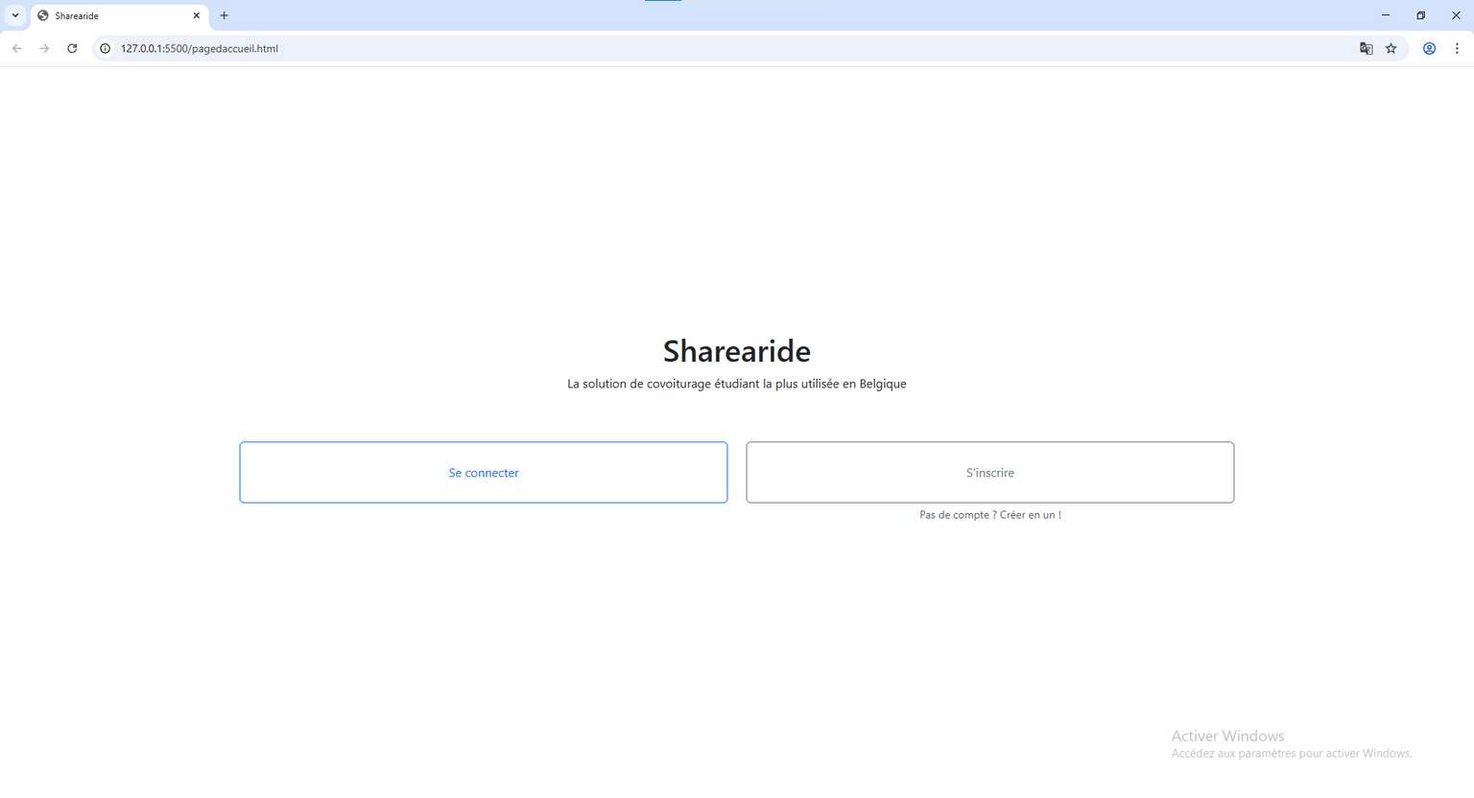

Accueil

Slide 5
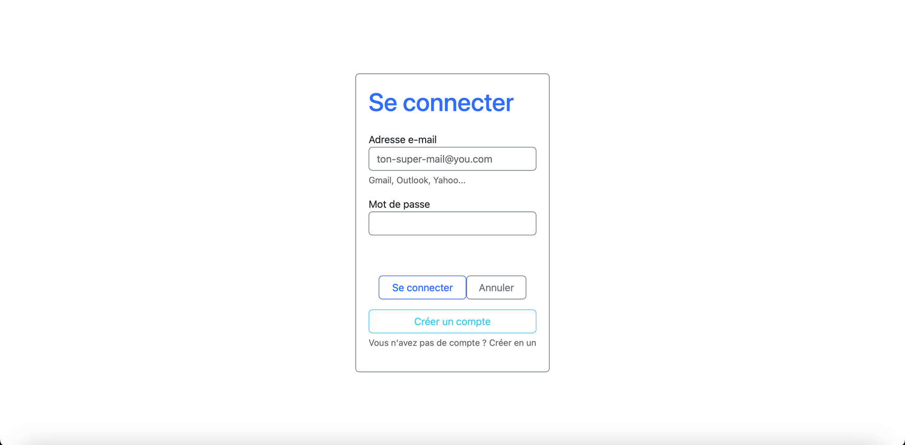

Connection

Slide 6
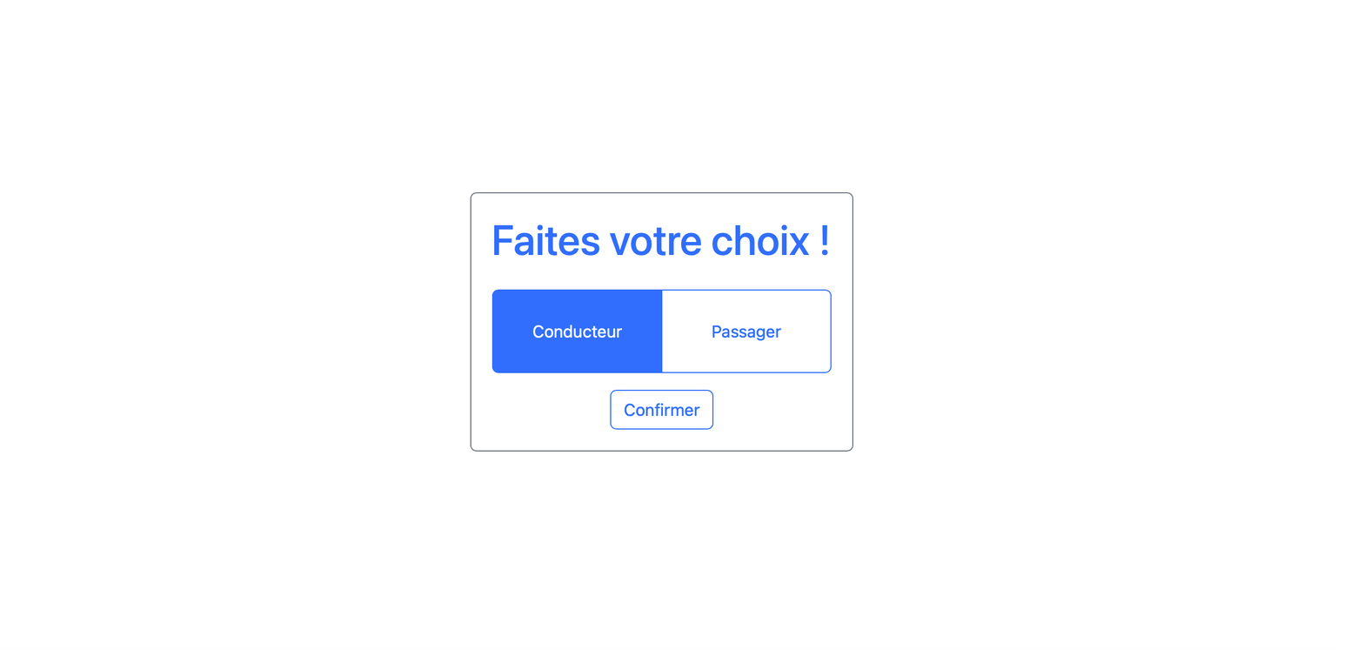

choix

Slide 7
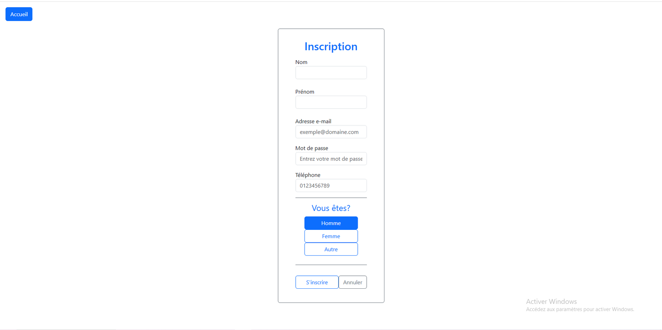

inscriptions

Slide 8
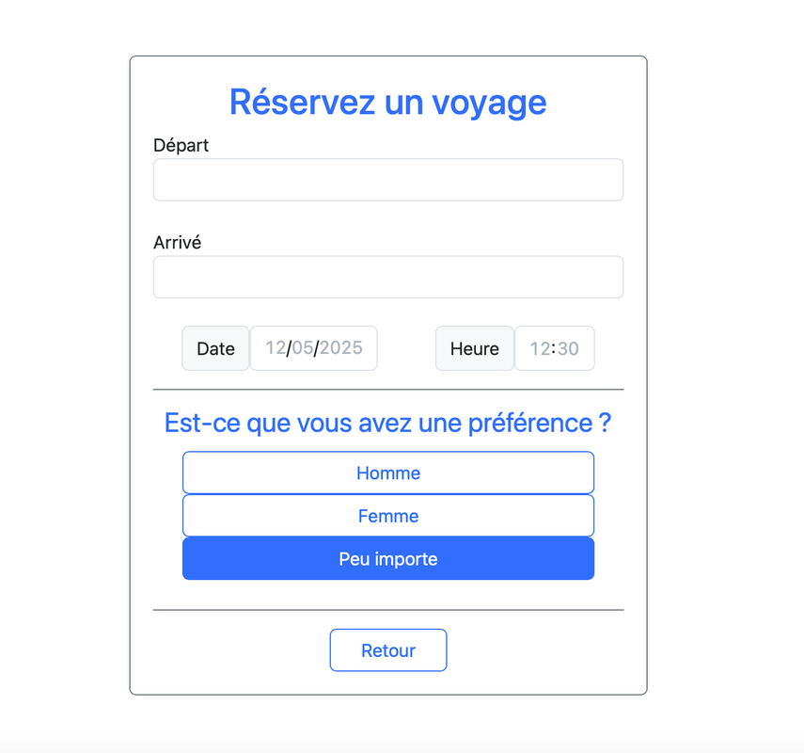

Réservations

Slide 9
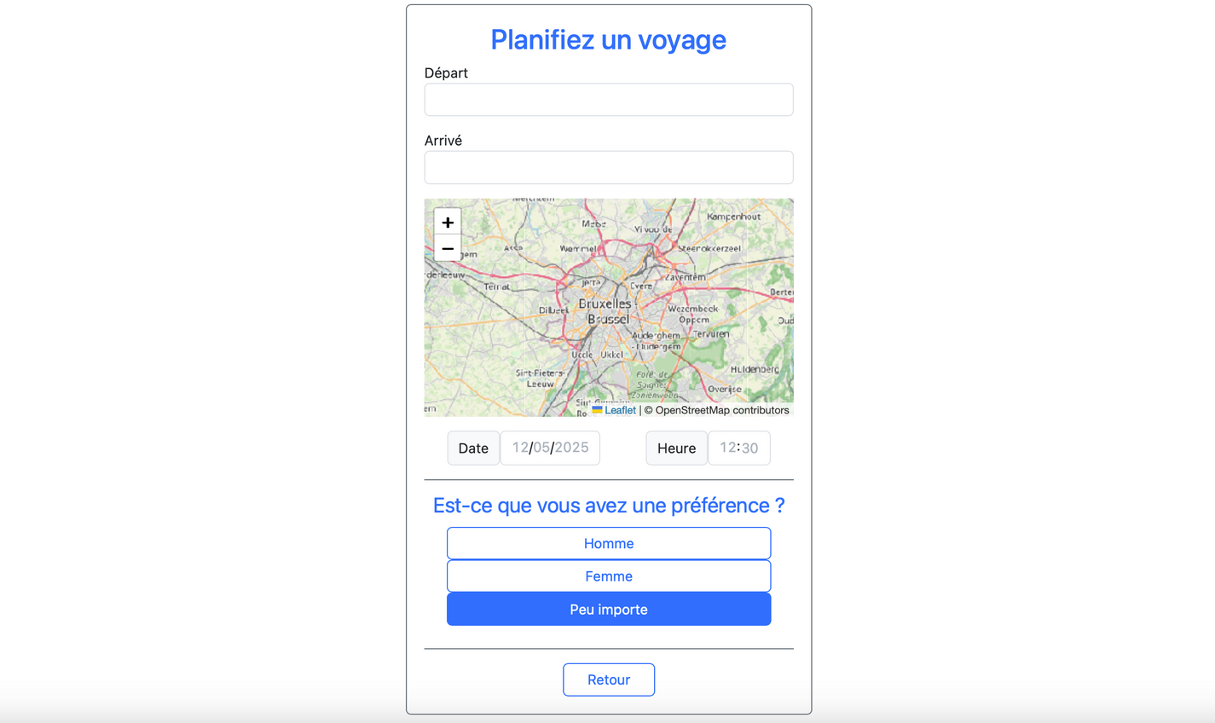

Planification

Slide 10
sharearide
Moins de trajets, plus de liens !
Back to Agenda Page

